Slide 1

Projet Machine Learning
Rédigé par :
Alix NGARI
Théophile NANGA
Professeur :
Cédric Stéphane Tékouabou

Slide 2

Introduction
Présentation de la dataset
Choix du modèle
Ajustement du modèle
Test du modèle
Conclusion

Slide 3

I. Introduction

Slide 4

Le machine learning (apprentissage automatique en français) est une branche de l'intelligence artificielle qui permet à des ordinateurs de développer des algorithmes et des modèles statistiques en analysant des données.

Slide 5
I. Présentation de la dataset
Source Caractéristiques Préparation de la dataset

Slide 6
1. Source
Description

Slide 7
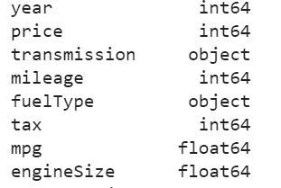
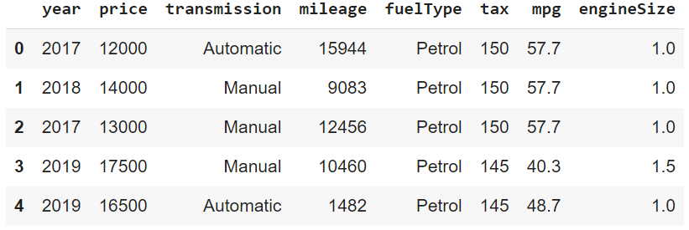
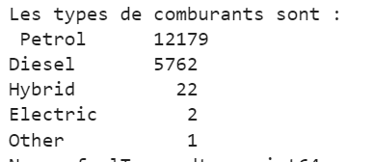
1. Caractéristiques
Taille : [17966 rows x 8 columns]
Head (5 premières lignes)

Slide 8
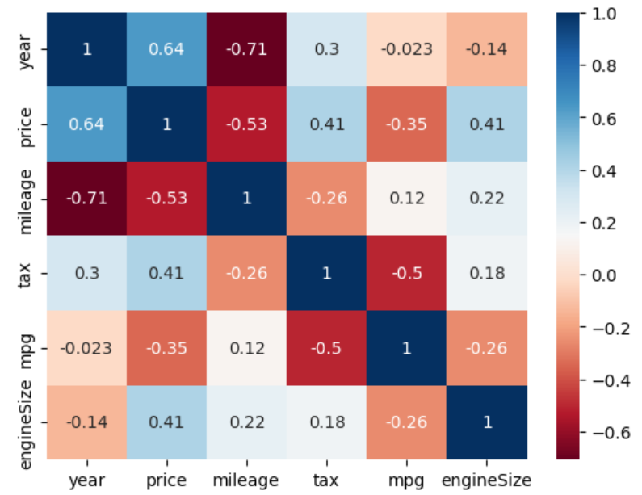
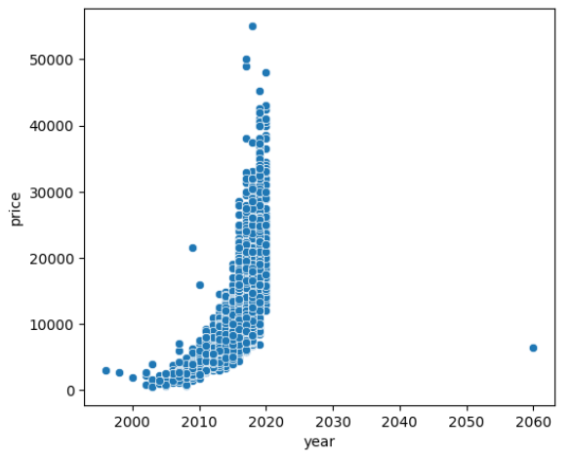
1. Caractéristiques
Matrice de correlation
Graphe du prix en fonction des années

Slide 9
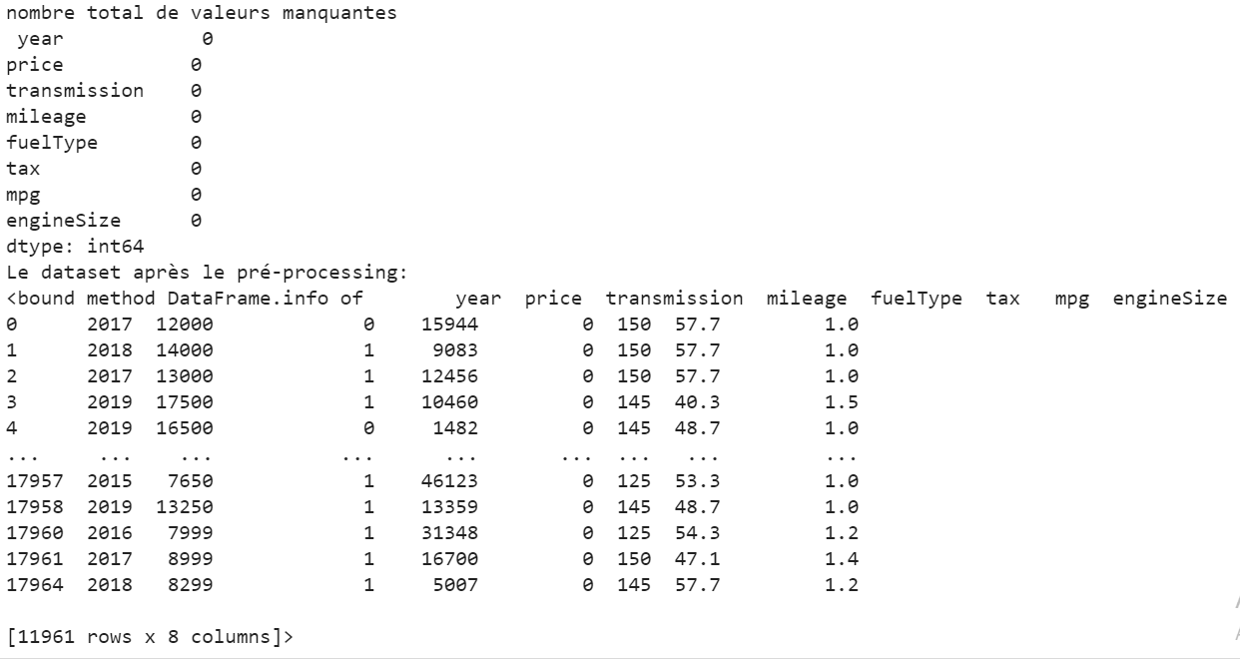
1. Préparation de la dataset

Slide 10
II. Choix du modèle
Entrainement Evaluation Choix

Slide 11
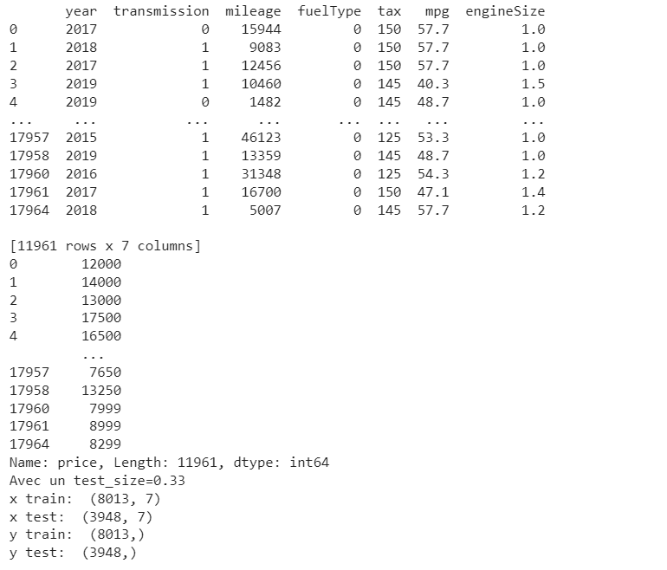
1. Entrainement

Slide 12
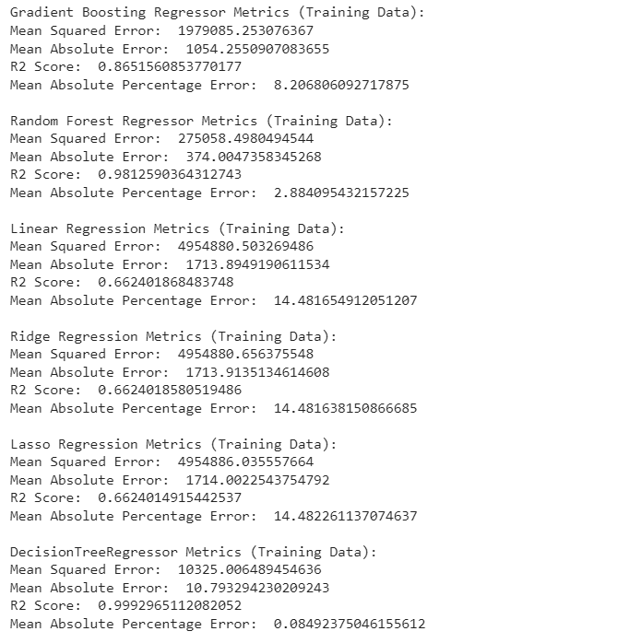
2. Evaluation

Slide 13
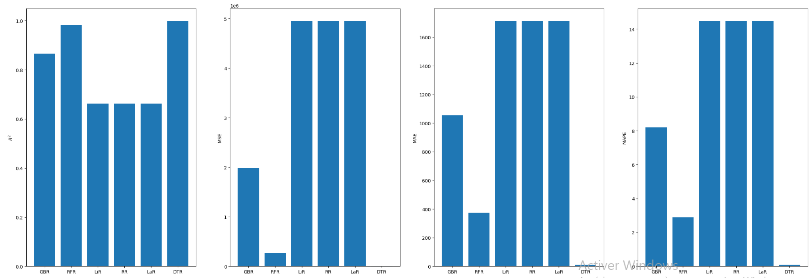
R2 Mean Squared Error Mean Absolute Error Mean Absolute Percentage Error

Slide 14
3. Le Choix
Grâce à nos 4 métriques nous pouvons évaluer la performance de chaque modèle. L’objectif est d’avoir R2 maximal et les 3 autres (MSE, MAE, MAPE) minales. Selon cette condition le meilleur modèle est le DecisionTree.

Slide 15
III. Ajustement du modèle
1. Ajustement des hyperparamètres 2. Ajustement du test-size

Slide 16
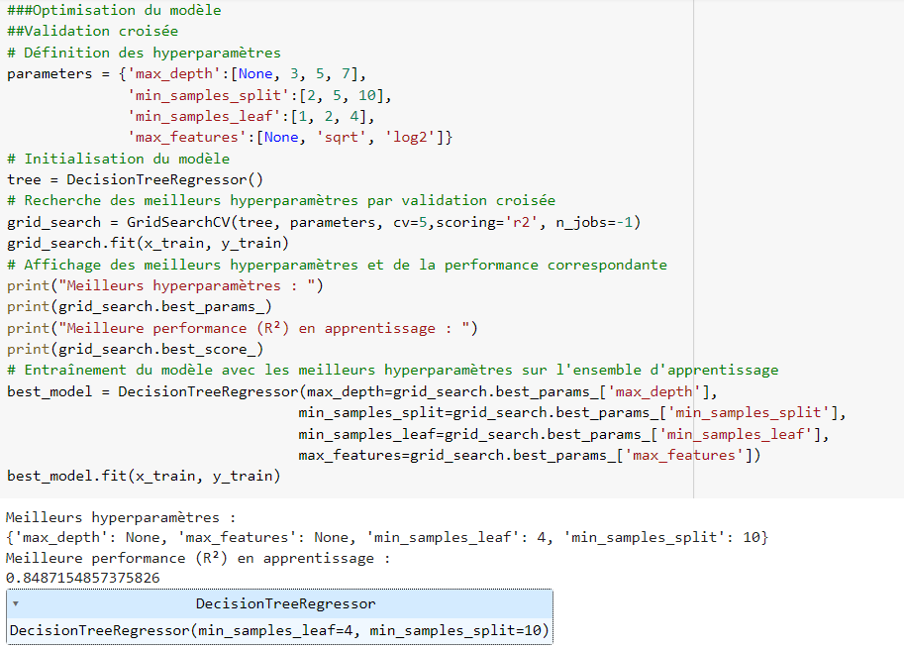
1. Ajustement des hyperparamètres
Nous utilisons la validation croisée pour le choix des meilleurs hyperparamètres.

Slide 17
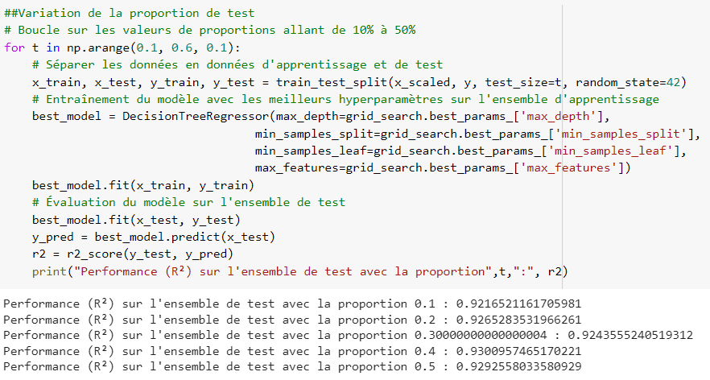
2. Ajustement du test_size
Nous faisons varier le test_size pour augmenter nos performances.

Slide 18
IV. Test du modèle
1. Resultats du modèle optimisé 2. Simulation

Slide 19
IV. Test du modèle

Slide 20
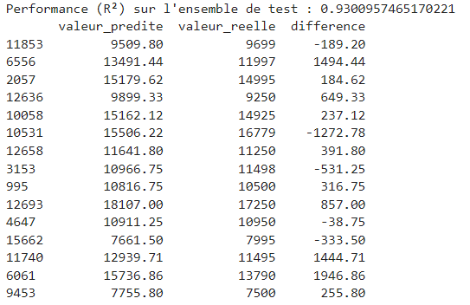
1. Resultats du modèle optimisé
Nous calculons le différrence entre les préditions et les prix réels, et nous testons aussi le test-size.

Slide 21
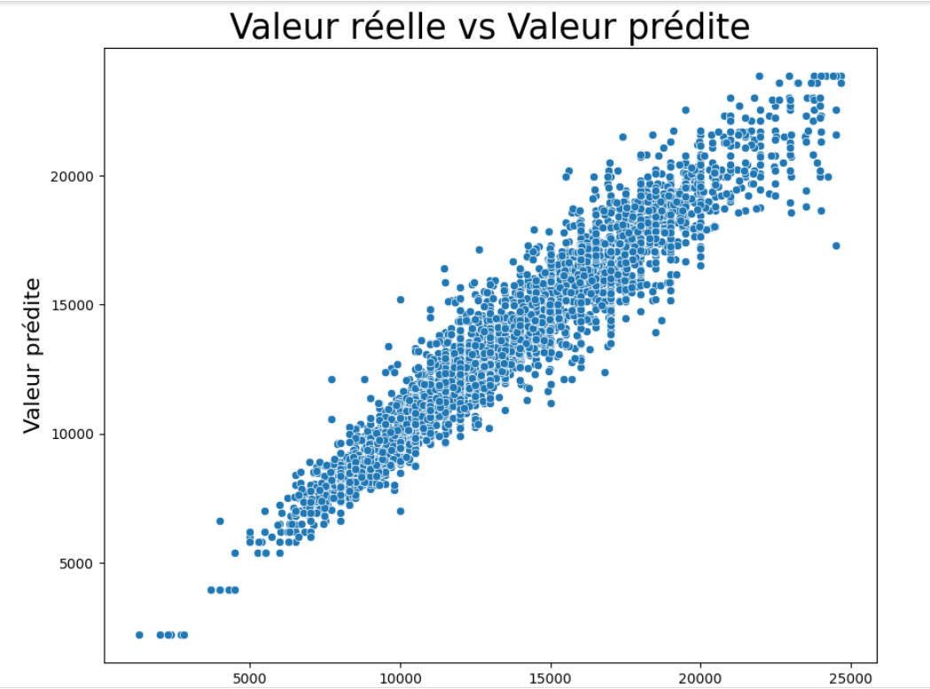
1. Resultats du modèle optimisé

Slide 22
2. Simulation

Slide 23
Conclusion

